Slide 1
Úvod
Elektrické sítě TN, TT, IT
Ing. Jaroslav Bernkopf

Slide 2
Osnova
Názvosloví
zkratky
vodič
pracovní
nulový
ochranný
Značení sítí
Vlastnosti sítí

Slide 3
Názvosloví
Zkratka | Význam | Překlad
PE | Protective Earth | ochranná zem
N | Neutré (fr.) | neutrální, nulový
PEN | Protective Earth - Neutré | ochranná zem, nulový
T | Terré (fr.) | uzemněný
I | Isolé (fr.) | izolovaný
C | Combiné (fr.) | kombinovaný
S | Separé (fr.) | oddělený

Slide 4
Názvosloví
Pracovní vodič - vodič, který slouží k vedení proudu při provozu zařízení
Pracovní vodiče jsou
fázové
nulové
Nulový vodič – vodič připojený na nulový bod zdroje, bez ohledu na to, zda je spojen se zemí či nikoliv
Ochranný vodič - vodič vedený úmyslně za účelem ochrany před nebezpečným dotykovým napětím bez ohledu na to, zda je současně vodičem pracovním či nikoliv

Slide 5
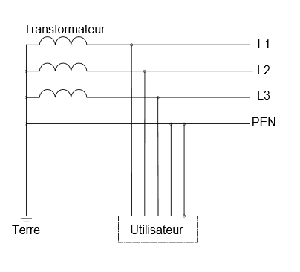
Příklady
Vodiče L1, L2, L3 jsou pracovní – vedou proud.
Vodič PEN je
ochranný – je použit k ochraně
pracovní – vede proud
nulový – je spojený s nulovým bodem zdroje
Síť TN-C

Slide 6
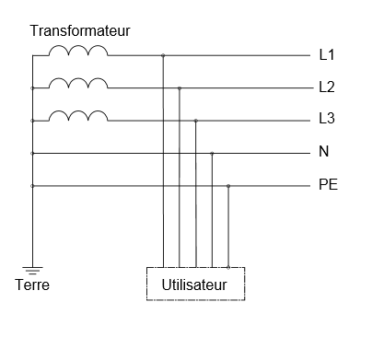
Příklady
Vodiče L1, L2, L3 jsou pracovní – vedou proud.
Vodič N
je pracovní – vede proud
je nulový – je spojený s nulovým bodem zdroje
není ochranný
Síť TN-S
Vodič PE
je ochranný
je nulový – je spojený s nulovým bodem zdroje
není pracovní – nevede proud

Slide 7
Značení sítí
Značení sítí: TN, TT, IT
TN
Druhé písmeno:
neživé části mohou být pomocí ochranného vodiče
uzemněny, tj. spojeny se zemí (T)
spojeny s uzlem zdroje (N)
První písmeno:
uzel zdroje může být
izolován od země (I)
uzemněn (T)

Slide 8
Značení sítí
TN
TN
T – uzel zdroje uzemněný (Terré)
N – neživé části spotřebičů chráněné spojením s ochranným vodičem (Neutré)
N – neživé části spotřebičů chráněné spojením s ochranným vodičem (Neutré)

Slide 9
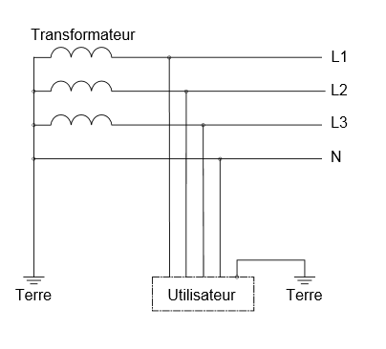
Značení sítí
TT
T – uzel zdroje uzemněný (Terré)
T – neživé části spotřebičů chráněné spojením se zemí (Terré)

Slide 10
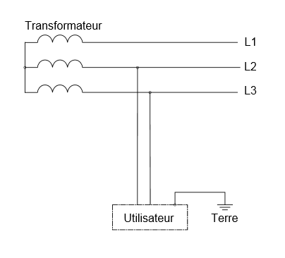
Značení sítí
IT
I – uzel izolovaný od země (Isolé)
T – neživé části spotřebičů chráněné spojením se zemí (Terré)

Slide 11
Značení sítí
TN-S
S – střední (N) a ochranný vodič (PE) oddělené (Separé)

Slide 12
Značení sítí
TN-C
C – ochranný (PE) a střední vodič (N) kombinované (Combiné) do jednoho vodiče (PEN)

Slide 13
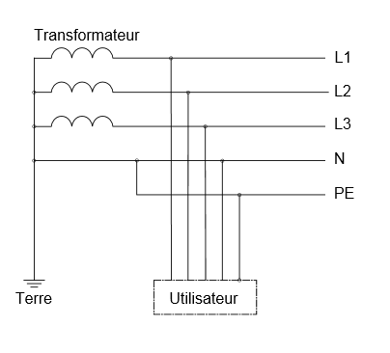
Značení sítí
TN-C-S
C-S – ochranný a střední vodič jsou
u zdroje kombinované (Combiné)
u spotřebiče oddělené (Separé)

Slide 14
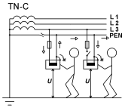
Vlastnosti sítí
TN-C
Výhody
Ušetří se jeden vodič.
Přerušení ochranného vodiče se snadno zjistí, protože spotřebiče nefungují.
Nevýhody
Ochranný vodič PEN je zároveň pracovní, je zatěžován proudem spotřebičů. Proto se snadno může uprskat, přerušit.
Přes libovolný zapnutý spotřebič se pak fázové napětí dostává na vodič PEN a přes něj na kostry všech spotřebičů.

Slide 15
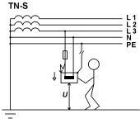
Vlastnosti sítí
TN-S
Výhody
Ochranný vodič není pracovní, není zatěžován. Neuprská se.
Nevýhody
Vodič navíc
Přerušení ochranného vodiče je těžké zjistit, protože spotřebiče dále fungují. Nutno dělat pravidelné revize.

Slide 16
Vlastnosti sítí
TN-C-S
Dojde-li k přerušení ochranného vodiče v jeho společné části, tj. PEN, fázové napětí se dostane přes nulový vodič na kostru stejně jako v síti TN-C .
Proudový chránič zde obsluhu neuchrání.
Proud do člověka proteče chráničem fázovým vodičem tam, nulovým zpět a chránič nemá důvod vypnout.

Slide 17
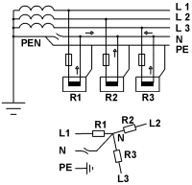
Vlastnosti sítí
TN
Při přerušení nulového vodiče, tj. N nebo PEN, vzniká v síti přepětí pro spotřebiče s velkým odporem, na které se dostává sdružené napětí přes spotřebiče s malým odporem.
Je-li na obrázku R1 vařič s malým odporem, R3 žárovka s velkým odporem, dostává se přes vařič R1 na žárovku R3 skoro celé sdružené napětí z fází L1 a L3, tj. 400V místo 230V.

Slide 18
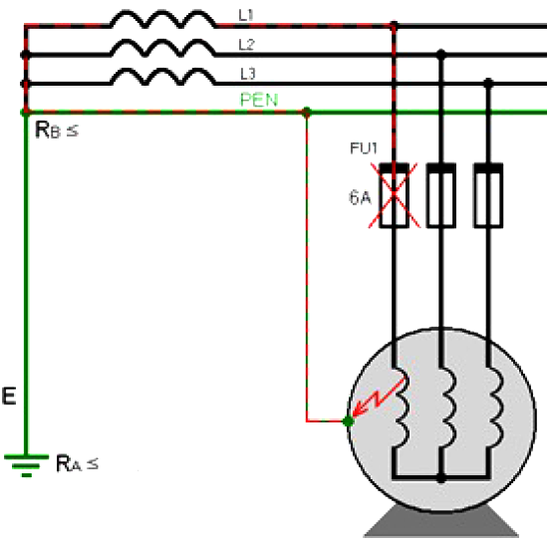
Ochrana v sítích TN
Vypínací smyčka
Neživé části zařízení musí být spojeny s ochranným vodičem.
Dostane-li se při poruše napětí na neživou část, uzavře se smyčka, kterou proteče zkratový proud (červená čárkovaná čára).
Tímto proudem se přepálí pojistka nebo vypne jistič.
Impedance vypínací smyčky musí být co nejmenší, aby zkratový proud byl velký
a k vypnutí došlo co nejdříve.

Slide 19
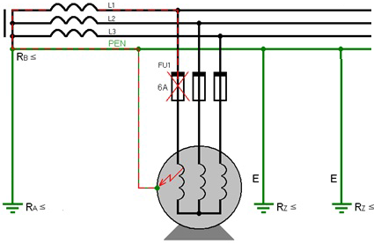
Ochrana v sítích TN
Uzemnění
Nulový bod v sítích TN se musí uzemňovat:
U zdroje,
u přípojkových skříní,
v průběhu vedení.
Odpor uzemnění má být co nejmenší.
Odpor nesmí překračovat předepsané hodnoty (jednotky ohmů).

